Slide 1
ВВЕДЕНИЕ В ПРОГРАММНУЮ ИНЖЕНЕРИЮ
ЛЕКЦИЯ

Slide 2
Основные определения
Программные системы состоят из совокупности программ, прошедших испытания с зафиксированными показателями, файлов конфигурации, необходимых для установки этих программ, и документации, достаточной для правильной эксплуатации этих программ.
ПС имеет все характерные черты системы:
единая цель функционирования ПС;
совокупность взаимосвязанных элементов;
возможность разбивки на подсистемы, имеющие определенное самостоятельное назначение;
иерархическая структура подсистем;
единый критерий оценки эффективности работы программной системы.

Slide 3
Основные определения
Программа – это любой текст на языке программирования, выполняемый на компьютере.
Программа состоит из последовательности команд (операторов), реализующих алгоритм решения конкретной задачи.
Программный продукт (изделие) – это программная система, подготовленная к эксплуатации (прошедшая отладку и тестирование), снабженная необходимой технической документацией, предоставляющая требуемый сервис и гарантию надежной работы, имеющая товарный знак изготовителя и код государственной регистрации.

Slide 4
Основные определения
Программный проект (project) — это временное предприятие, предназначен­ное для создания уникальных продуктов, услуг или результатов.
Временный характер проекта подчеркивает, что у любого проекта есть определенное начало и завершение. Большинство проектов предпринимается для достижения устойчивого, длительного результата — время жизни конечного программного продукта может существенно превышать время жизни программного проекта. В состав программного проекта входят как люди (разработчики), так и не­обходимые материальные ресурсы.

Slide 5
Основные определения
Программная инженерия (инженерия программного обеспечения) — система инженерных принципов для создания экономичного ПО, которое надежно и эффективно работает в реальных компьютерах.
Согласно международному терминологическому стандарту ISO/IEC 2382/1-93 более развернутая формулировка дается следующим образом:
Программная инженерия — систематическое применение научных и технологи­ческих знаний, методов и практического опыта к проектированию, реализации, тестированию и документированию программного обеспечения в целях опти­мизации его производства, поддержки и качества

Slide 6
Методы, средства и процессы программной инженерии
Методы обеспечивают решение широкого спектра технических задач; таких как:
планирование и оценка программного проекта;
анализ требований к компьютерной системе в целом и к программному обе­спечению в частности;
проектирование структур программ (и структур данных), входящих в состав ПО;
конструирование программного текста (другие названия: кодирование, про­граммирование, реализация);
тестирование (выявление ошибок в созданных программах);
сопровождение ПО, уже используемого заказчиками.

Slide 7
Методы, средства и процессы программной инженерии
Средства (утилиты) программной инженерии обеспечивают автоматизиро­ванную или автоматическую поддержку методов.
В целях совместного применения утилиты могут объединяться в системы автоматизированной разработки ПО. Такие системы принято называть CASE-системами. Аббревиатура CASE расшифровы­вается как Computer Aided Software Engineering (программная инженерия с ком­пьютерной поддержкой).

Slide 8
Методы, средства и процессы программной инженерии
Процессы являются связующим звеном методов и утилит, они обеспечивают непрерывную технологическую цепочку разработки. Процессы определяют:
порядок применения методов и утилит;
формирование отчетов, форм по соответствующим требованиям;
контроль, который помогает обеспечивать качество и координировать из­менения;
формирование контрольных точек получения результатов, по которым руководители оценивают прогресс.

Slide 9
Модели процессы разработки ПО
Современная программная инженерия обеспечивает представительный набор моделей процессов, каждая из моделей имеет свои до­стоинства и недостатки.
Применение моделей процессов гарантирует систематический, упорядоченный подход к промышленной разработке, использованию и сопрово­ждению ПО. Фактически эти модели вносят в программные проекты организующее инженерное начало, необходимость которого трудно переоценить.

Slide 10
Виды основной деятельности базиса процессов для программной инженерии
Модели процессов состоят из таких строительных элементов, как виды деятельностей, действия и задачи.
Деятельность – самый крупный элемент, который ориентирован на достижение весомой цели и применяется независимо от прикладной области, размера проекта, сложности затрат или степени строгости использования инструментария программной инженерии. Деятельность состоит из действий.
Действие – средний элемент, охватывает набор задач, которые производят этапный рабочий продукт (например, модель результатов проектирования).
Задача – самый мелкий элемент. Задача фокусируется на маленькой, но хорошо определенной цели (например, на проведении тестирования модуля), которая приводит к ощутимому реальному результату.

Slide 11
Виды основной деятельности базиса процессов для программной инженерии
Модель процесса программной инженерии – это адаптивное руководство, позволяющее команде проекта выполнять работу, указывая или выбирая подходящий набор рабочих действий и задач. Цель — создавать ПО за приемлемое время и с до­статочным качеством, удовлетворяющим тех, кто спонсирует его создание, и кто будет использовать его.
Обобщенный базис процессов для программной инженерии включает пять видов основной деятельности:
подготовка;
планирование;
моделирование;
конструирование;
развертывание.

Slide 12
Виды основной деятельности базиса процессов для программной инженерии
Эти пять видов основной деятельности могут использоваться как в ходе раз­работки малых, простых программ, так и при создании больших и сложных ком­пьютерных систем. В каждом случае детали процесса (действия, задачи, порядок их выполнения и взаимодействия) будут меняться, но виды деятельности останутся одинаковыми.
Подготовка. Под­готовка заключается в тесном сотрудничестве с заказчиком и другими заинтере­сованными лицами для понимания цели в отношении продукта и проекта, собрать их требования к характеристикам и функциям ПО.
Планирование. План определяет порядок инженерной работы. Он описывает технические задачи, которые надо выпол­нять, наиболее вероятные факторы риска, подстерегающие команду, требуемые ресурсы, рабочие продукты и расписание работы.

Slide 13
Виды основной деятельности базиса процессов для программной инженерии
Моделирование. Моделирование включает в себя два действия: анализ и про­ектирование. Модель анализа улучшает понимание требований к ПО, а модель проектирования показывает эскиз структуры и поведения ПО, выполняющего эти требования.
Конструирование. Эта деятельность объединяет два действия: генерацию про­граммного кода ПО (ручную или автоматическую) и тестирование, которое требуется для обнаружения ошибок в коде.
Развертывание. ПО поставляется заказчику, который оценивает полученный продукт и обеспечивает обратную связь, дающую возможность улучшения продукта.

Slide 14
Официальная классификация процессов программной инженерии
Классификацию процессов программной инженерии задают международный стан­дарт ISO/IEC 12207-2008 «Systems and software engineering — Software Life Cycle Processes» и его российский аналог ГОСТ Р ИСО/МЭК 12207-2010. В стандартах определены процессы, действия и задачи, которые должны быть выполнены во время создания ПО.
В этих стандартах процессы привязаны к основному понятию программной инже­нерии — жизненному циклу программного обеспечения (ЖЦ ПО).

Slide 15
Определение жизненного цикла ПС
Жизненный цикл (ЖЦ) отражает различные временные состояния ПС и является моделью создания и использования ПС.
Жизненный цикл ПС – это период времени от момента возникновения идеи о создании ПС до момента ее полного выхода из употребления.

Slide 16
Модели жизненного цикла
Существуют три классические модели жизненного цикла ПС
каскадная;
итерационная;
спиральная модели,
каждая из которых определяет одну из стратегий разработки ПС.

Slide 17
Стратегии разработки ПО
Существуют 3 стратегии разработки ПО:
однократный проход (водопадная стратегия) — линейная последовательность этапов разработки;
инкрементная стратегия. В начале процесса определяются все пользовательские и системные требования, оставшаяся часть разработки выполняется в виде последовательности версий. Первая версия реализует часть запланированных возможностей, следующая версия реализует дополнительные возможности и т. д., пока не будет получена полная система;
эволюционная стратегия. Система также строится в виде последовательности версий, но в начале процесса определены не все требования. Требования уточняются в результате разработки версий.

Slide 18
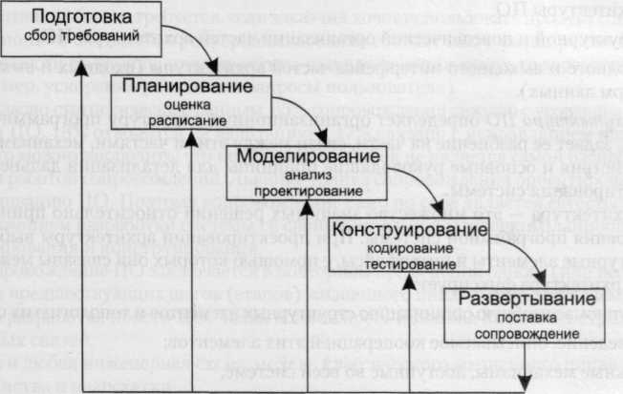
Каскадная модель разработки
Каскадная (или водопадная) модель подразумевает переход на следующий, иерархически нижний этап только после полного завершения работ на текущем этапе.

Slide 19
Каскадная модель разработки ПС
Подготовка обеспечивает активное взаимодействие с потенциальным заказчи­ком. Помимо оформления контракта, здесь собираются и формируются требования, определяющие характеристики и функции будущей программной системы. Этот сбор требует интенсивного диалога с заказчиком и другими заинтересованными в создании системы лицами. Фактически эти требования определяют полное за­дание на разработку.
Планирование. На этом этапе решаются задачи планирования программного проекта. В ходе планирования проекта определяются объем будущих работ и их риск, необходимые трудозатраты, формируются рабочие задачи и расписание (план-график работ).

Slide 20
Каскадная модель разработки ПС
Моделирование посвящено выполнению двух действий — анализу требований и проектированию. Результаты этих действий — модели — обычно записываются на графическом языке моделирования, языке картинок.
Анализ требований обрабатывает набор требований к ПО, сформированный на этапе подготовки. Уточняются и детализируются функции, характеристики и интерфейс ПО. Все текстовые определения и модели документируются в спе­цификации анализа (техническом задании).

Slide 21
Каскадная модель разработки ПС
Проектирование состоит в создании представлений:
архитектуры ПО (программы и их назначение, взаимодействие между программами);
структурной и поведенческой организации частей архитектуры ПО (алгоритмы работы каждой программы и структуры данных);
входного и выходного интерфейса частей архитектуры (входных и выходных форм данных).

Slide 22
Каскадная модель разработки ПС
Архитектура ПО определяет организационную структуру программной си­стемы, задает ее разбиение на части, связи между этими частями, механизмы вза­имодействия и основные руководящие принципы для детализации дальнейшего проектирования системы.
Исходные данные для проектирования содержатся в спецификации анализа. По сути, в ходе проектирования выполняется трансляция требований к ПО во мно­жество проектных представлений. При решении задач проектирования основное внимание уделяется качеству будущего программного продукта.

Slide 23
Каскадная модель разработки ПС
Конструирование — этот этап включает в себя действия кодирования и тести­рования.
Кодирование, иначе называемое программированием или реализацией, — со­стоит в переводе результатов проектирования в текст на языке программирования.
Тестирование — выполнение программы для выявления ошибок в функциях, логике и форме реализации программного продукта. Если ошибки выявлены, за­пускается отладка, цель которой — устранить ошибки.

Slide 24
Каскадная модель разработки ПС
Развертывание — последний этап классического жизненного цикла нацелен на два действия: поставку разработанного продукта заказчику и сопровождение процесса эксплуатации этого продукта. Данный этап является самым длительным по времени этапом жизненного цикла ПС.
Сопровождение — это внесение изменений в эксплуатируемое ПО. Цели из­менений:
исправление ошибок:
адаптация к изменениям внешней для ПО среды;
усовершенствование ПО по требованиям заказчика.

Slide 25
Каскадная модель разработки
Достоинства каскадной модели:
дает план и временной график по всем этапам проекта,
упорядочивает ход разработки.
Недостатки каскадной модели :
реальные проекты часто требуют отклонения от стандартной последователь­ности шагов;
цикл основан на точной формулировке исходных требований к ПО (реально в начале проекта требования заказчика определены лишь частично);
результаты проекта доступны заказчику только в конце работы.
Здесь применяется стратегия однократного прохода, когда в самом начале известны все требования, отсутствуют циклы этапов, промежуточные варианты ПС не распространяются.

Slide 26
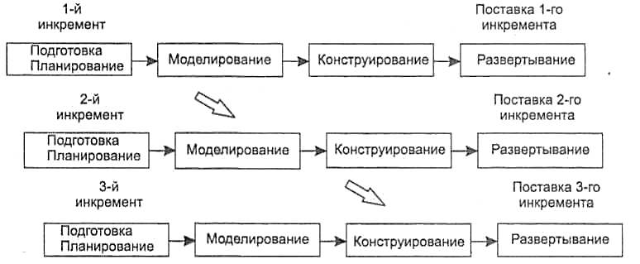
Инкрементная модель разработки ПС
Инкрементная модель является классическим примером инкрементной стратегии разработки.

Slide 27
Инкрементная модель разработки ПС
Каждая линейная последовательность здесь вырабатывает поставляемый инкремент (версию) ПО.
Первый инкремент приводит к получению базового продукта, реализующего базовые требования. План следующего инкремента предусматривает модификацию базового продукта, обеспечивающего дополнительные характеристики и функциональность.
По своей природе инкрементный процесс итеративен, инкрементная модель обеспечивает на каждом инкременте работающий продукт.
Если в процессе разработки системы меняются начальные требования, то инкрементная модель становится неэффективной

Slide 28
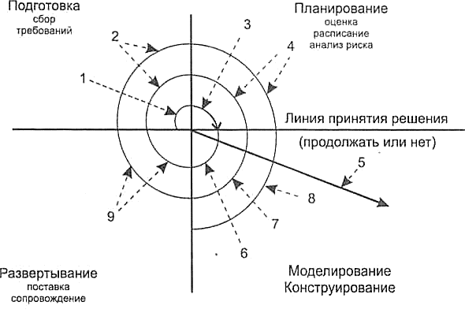
Спиральная модель
Спиральная модель - классический пример применения эволюционной стратегии разработки.

Slide 29
Спиральная модель
начальный сбор требований проекта;
начальный сбор требований проекта, но на основе рекомендаций заказчика;
планирование проекта и анализ риска на основе начальных требований;
планирование и анализ риска на основе реакции заказчика;
переход к комплексной системе;
начальный макет системы;
версия системы следующего уровня;
разработанная система;
оценивание заказчиком.

Slide 30
Спиральная модель
Модель определяет четыре действия, представляемые четырьмя квадрантами спирали.
Подготовка — сбор требований и ограничений.
Планирование — формирование плана проекта и анализ риска.
Моделирование и конструирование — подготовка моделей и реализация про­дукта следующего уровня.
Развертывание — оценка заказчиком текущей версии продукта.
Разработка здесь отображается движением по разворачивающейся спирали (по часовой стрелке), причем проект стартует в первом квадранте. Интегриру­ющий аспект спиральной модели очевиден при учете радиального измерения спирали.

Slide 31
Спиральная модель
Достоинства спиральной модели:
наиболее реально (в виде эволюции) отображает разработку программного обе­спечения;
позволяет явно учитывать риск на каждом витке эволюции разработки;
включает возможность оценки системы в итерационную структуру разработки;
использует моделирование для уменьшения риска и совершенствования про­граммного изделия.
Недостатки спиральной модели:
повышенные требования к заказчику;
трудности контроля и управления временем разработки.

Slide 32
Компонентно-ориентированная модель
Компонентно-ориентированная модель является развитием спиральной модели и тоже основывается на эволюционной стратегии разработки.
В этой модели моди­фицируется содержание квадранта моделирования-конструирования — оно отражает тот факт, что в современных условиях новая разработка должна основываться на повторном использовании существующих программных компонентов.

Slide 33
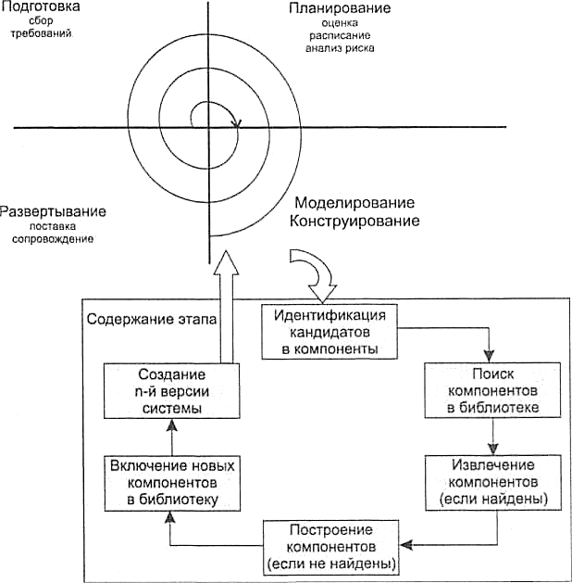
Компонентно-ориентированная методика разработки

Slide 34
Объектно-ориентированная модель (Rational Objectory Process)
Фирма Rational Software, разработавшая язык UML (унифицированный язык моделирования), предложила свою модель ЖЦ, которая называется Rational Objectory Process (ROP).
Основные свойства ROP-технологии следующие:
ROP – итеративный процесс, в течении которого происходит последовательное уточнение результатов;
ROP направлен на создание моделей, а не на разработку каких-либо других элементов проекта (например, текстовых документов);
действия ROP определяются в первую очередь блоками использования (use case).

Slide 35
Объектно-ориентированная модель (Rational Objectory Process)
ROP разбит на циклы, каждый из которых, в свою очередь, состоит из четырех стадий:
начальная стадия (Inception);
разработка (Elaboration);
конструирование (Construction);
ввод и эксплуатация (Transition).
Результатом работы каждого такого цикла является своя версия программной системы.
Каждый цикл завершается в четко определенной точке (milestone). В этот момент времени должны достигаться определенные важные результаты и приниматься решения о продолжении дальнейшей разработки.

Slide 36
Объектно-ориентированная модель (Rational Objectory Process)
Начальная стадия может принимать множество разных форм. Для крупных проектов – это всестороннее изучение всех возможностей реализации на протяжении нескольких месяцев. Здесь же разрабатывается бизнес-план проекта. Определяется его стоимость, примерный доход, ограничения на имеющиеся ресурсы. Другими словами, выполняется некоторый начальный анализ оценки проекта.
Окончанием начальной стадии могут служить следующие результаты:
начальный проектный словарь терминов;
общее описание системы (основные требования к проекту, его характеристики и ограничения);
начальная модель вариантов использования;
начальный бизнес-план;
план проекта, отражающий стадии и итерации;
один или несколько прототипов.

Slide 37
Объектно-ориентированная модель (Rational Objectory Process)
На стадии разработки выявляются более детальные требования к системе, выполняется детальный анализ предметной области и проектирование базовой архитектуры системы, создается план конструирования и устраняются наиболее рискованные элементы проекта.
Самым важным результатом стадии разработки является описание базовой архитектуры будущей системы. Эта архитектура включает:
модель предметной области, которая служит основой для формирования основных абстракций предметной области;
технологическая платформа, определяющая основные элементы технологии реализации системы и взаимодействие ее элементов.
Стадия разработки занимает примерно пятую часть времени создания ПС.
На стадии разработки также оценивают время реализации каждого варианта проекта, идентифицируют наиболее серьезные риски и определяют возможности их ликвидации.

Slide 38
Объектно-ориентированная модель (Rational Objectory Process)
Сущность стадии конструирования заключается в кодировании и тестировании разрабатываемой ПС. Для каждого цикла разработки ПС на этапе конструирования определяют последовательности итераций конструирования и вариантов использования, реализуемых на каждой итерации, которые являются одновременно инкрементными и повторяющимися.
Итерации являются инкрементными в соответствии с выполняемой функцией. Каждая итерация добавляет очередные конструкции к вариантам использования, реализованным во время предыдущих итераций.
Итерации являются повторяющимися по отношению к разрабатываемому коду. На каждой итерации некоторая часть существующего кода переписывается с целью сделать его более гибким.
Результатом стадии конструирования является продукт, готовый к передаче пользователям и содержащий, как правило, руководство пользователя и готовый к интеграции на требуемых платформах.

Slide 39
Объектно-ориентированная модель (Rational Objectory Process)
Назначением стадии ввода в эксплуатацию является передача готового продукта в полное распоряжение конечных пользователей. Данная стадия включает
бета-тестирование, позволяющее убедиться, что новая ПС соответствует ожиданиям пользователей;
параллельное функционирование с существующей системой, которая подлежит постепенной замене;
оптимизацию производительности;
обучение пользователей и специалистов службы сопровождения.
Современные технологии программирования базируются на изложенных моделях ЖЦ ПС.

Slide 40
Изменение жизненного цикла программного обеспечения при ис­пользовании CASE-технологий
CASE-технологии представляют собой со­вокупность методологий анализа, проектирования, разработки и сопровож­дения сложных программных систем, основанных как на структурном, так и на объектном подходах, которые поддерживаются комплексом взаимосвязан­ных средств автоматизации. В основе любой CASE-технологии лежит пара­дигма методология/метод/нотация/средство.
Методология строится на базе некоторого подхода и определяет шаги работы, их последовательность, а также правила распределения и назначе­ния методов. Метод определяет способ достижения той или иной цели - вы­полнение шага работы.
Нотацией называют систему обозначений, используемых для описания некоторого класса моделей. Нотации бывают графические (предоставление моделей в виде графов, диаграмм, таблиц, схем и т. п.) и текстовые (описания моделей на формальных и естественных языках). В CASE-технологиях нота­ции используют для описания структуры проектируемой системы, элементов данных, этапов обработки и т. п.

Slide 41
CASE-технологии
Средства - инструментарий для поддержки методов: средства создания и редактирования графического проекта, организации проекта в виде иерар­хии уровней абстракции, а также проверки соответствия компонентов раз­ных уровней.
Различают:
CASE-средства анализа требований, проектирования спецификаций и структуры, редактирования интерфейсов (первое поколение CASE-I);
CASE-средства генерации исходных текстов и реализации интегриро­ванного окружения поддержки полного жизненного цикла разработки про­граммного обеспечения (второе поколение CASE-II).

Slide 42
CASE-технологии
CASE-I в основном включают средства для поддержки графических мо­делей, проектирования спецификаций, экранных редакторов и словарей дан­ных. CASE-II отличается существенно большими возможностями, обеспечи­вая: контроль, анализ и связывание системной информации и информации по управлению процессом проектирования, построение прототипов и моделей системы, тестирование, верификацию и анализ сгенерированных программ.
Автоматизируя трудоемкие операции, современные CASE-средства су­щественно повышают производительность труда программистов и улучша­ют качество создаваемого программного обеспечения:
обеспечивают автоматизированный контроль совместимости специфи­каций проекта;
уменьшают время создания прототипа системы;
ускоряют процесс проектирования и разработки;
автоматизируют формирование проектной документации для всех эта­пов жизненного цикла в соответствии с современными стандартами;
частично генерируют коды программ для различных платформ разра­ботки;
поддерживают технологии повторного использования компонентов си­стемы;
обеспечивают возможность восстановления проектной документации по имеющимся исходным кодам.

Slide 43
Ускорение разработки программного обеспечения. Технология RAD
Современные технологии проектирования, разработки и сопровождения программного обеспечения должна отвечать следующим требованиям:
поддержка полного жизненного цикла программного обеспечения;
гарантированное достижение целей разработки с заданным качеством и в установленное время;
возможность выполнения крупных проектов в виде подсистем, разра­батываемых группами исполнителей ограниченной численности (3-7 чело­век) с последующей интеграцией составных частей, и координации ведения общего проекта;
минимальное время получения работоспособной системы;
возможность управления конфигурацией проекта, ведения версий про­екта и автоматического выпуска проектной документации по каждой версии;
независимость выполняемых проектных решений от средств реализа­ции (СУБД, операционных систем, языков и систем программирования);
поддержка комплексом согласованных CASE-средств, обеспечиваю­щих автоматизацию процессов, выполняемых на всех стадиях жизненного цикла.

Slide 44
Быстрая разработка приложений
Этим требованиям отвечает технология RAD (Rapid Application Develop­ment - Быстрая разработка приложений), которая использует инкрементную стратегию разработки при малых сроках разработки в 2 -3 месяца, основывается на всевозможных средствах автоматизации и компонентно-ориентированной технологии.
Очень часто RAD используются при разработке информационных систем. Это вполне понятно, т.к. существует целый ряд распространенных программных продуктов (ERWIN, BPWIN, Rational Rose и др.), автоматизирующих проектирование баз данных, являющихся основой информационных систем.
Жизненный цикл ПС по методологии RAD состоит из четырех фаз:
анализа и планирования требований;
проектирования;
построения;
внедрения.

Slide 45
Быстрая разработка приложений
На фазе проектирования осуществляют следующие действия:
детализируют реализуемые задачи; при необходимости для каждого элементарного процесса создают частичный прототип: экран, диалог, отчет, устраняющий неясности или неоднозначности; определяются требования разграничения доступа к данным;
после детального определения состава процессов оценивается количество функциональных элементов разрабатываемой системы и принимается решение о разделении ее на подсистемы, поддающиеся реализации одной командой разработчиков за приемлемое для RAD-проектов время, т.е. порядка 60 - 90 дней;
привлекают пользователей к участию в техническом проектировании системы под руководством специалистов-разработчиков;
применяют CASE-средства для быстрого получения работающих прототипов приложений;
используют пользователей для тестирования варианта приложения, уточняют и дополняют требования к системе, которые не были выявлены на предыдущей фазе;
определяют набор необходимой документации.

Slide 46
Быстрая разработка приложений
Результатом данной фазы должны быть:
общая информационная модель системы;
функциональные модели системы в целом и подсистем, реализуемых отдельными командами разработчиков;
точно определенные с помощью CASE-средств интерфейсы между автономно разрабатываемыми подсистемами;
построенные прототипы экранов, отчетов, диалогов.
Все модели и прототипы должны быть получены с применением тех CASE-средств, которые будут использоваться в дальнейшем при построении системы.

Slide 47
Быстрая разработка приложений
На фазе построения выполняется непосредственно сама быстрая разработка приложения.
На данной фазе разработчики производят итеративное построение реальной системы на основе полученных в предыдущей фазе моделей. Программный код частично формируется при помощи автоматических генераторов, получающих информацию непосредственно из репозитория CASE-средств.
Конечные пользователи на этой фазе оценивают получаемые результаты и вносят изменения, если в процессе разработки система перестает удовлетворять определенным ранее требованиям. Тестирование системы осуществляется непосредственно в процессе разработки

Slide 48
Быстрая разработка приложений
После окончания работ каждой отдельной команды разработчиков производится постепенная интеграция данной части системы с остальными, формируется полный программный код, выполняется тестирование совместной работы данной части приложения с остальными, а затем тестирование системы в целом.
Завершается физическое проектирование системы:
определяется необходимость распределения данных;
производится анализ использования данных;
производится физическое проектирование базы данных;
определяются требования к аппаратным ресурсам;
определяются способы увеличения производительности;
завершается разработка документации проекта.
Результатом фазы является готовая система, удовлетворяющая всем согласованным требованиям.

Slide 49
Быстрая разработка приложений
На фазе внедрения производятся:
обучение пользователей,
организационные изменения в текущей работе организации или фирмы параллельно с внедрением новой системы осуществляется работа с существующей системой (до полного внедрения новой).
Так как фаза внедрения достаточно непродолжительна, планирование и подготовка к внедрению должны начинаться заранее, как правило, на этапе проектирования системы.

Slide 50
Быстрая разработка приложений
Методология RAD неприменима для построения:
сложных расчетных программ;
операционных систем;
программ управления техническими объектами в реальном режиме времени, обеспечивающих высокую степень надежности функционирования объектов;
для ПС, в которых отсутствует ярко выраженная интерфейсная часть

